Slide 1
SELIC
A generalidade dos processos e potenciais candidatos a extensão
Gustavo Carvalho

Slide 2
Estudo de Pontos de Extensão
Primeira Análise em Função do Pontos de Extensão Previstos na aplicação SELIC
  O que é possível reutilizar?
  Como é possível estruturar o reuso?
  Que modificações e aprimoramentos podem ser feitos no mediador e na linguagem de descrição de leis?

Slide 3
Fluxo de Eventos no SPB
O Fluxo de Eventos é um modelo genérico, padronizado, de troca de informações, necessário para se concluir determinado procedimento ou operação.
Cada fluxo de evento não faz menção a nenhum evento específico, apenas estabelece a seqüência de troca de informações para se atingir determinado objetivo.
Segue relação de fluxos de eventos:
  Requisição de Serviço
  Requisição de Transferência
  ...
  Consulta
  Informação à IF
  Informação ao provedor com resposta
  Aviso à IF
  ...
  ...
  ...
  Requisição de Serviço à IF

Slide 4
Fluxo de Eventos no SPB :: Padrão de Interação

Slide 5
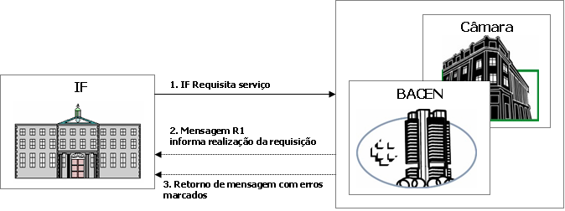
Fluxo 1 – Requisição de Serviço

Slide 6
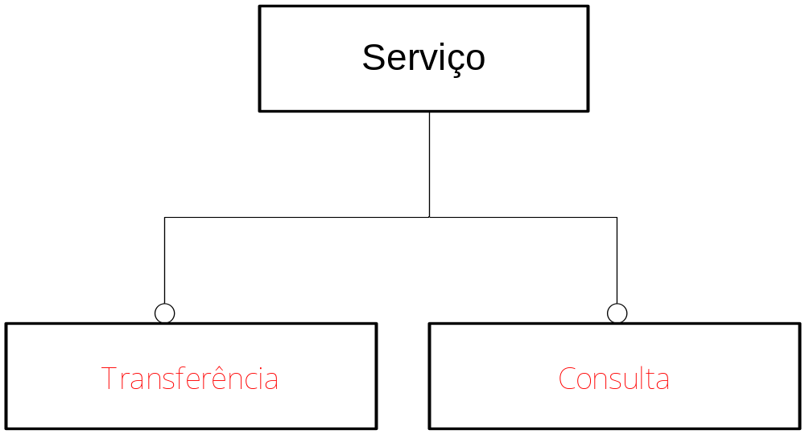
Análise de Domínio

Slide 7
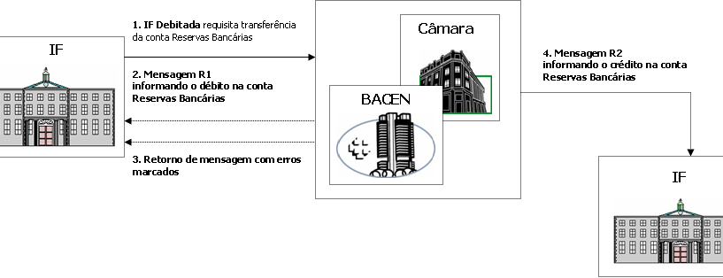
Fluxo 2 – Requisição de Transferência

Slide 8
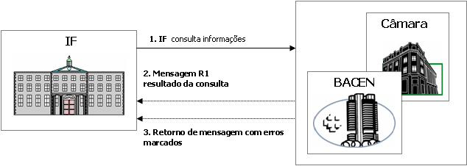
Fluxo 4 - Consulta

Slide 9
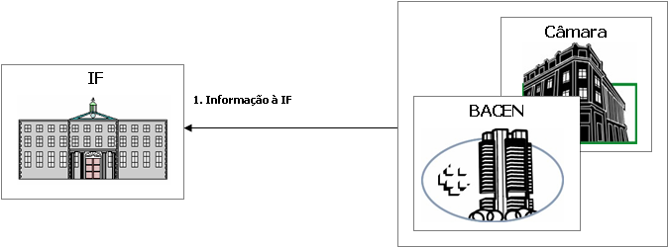
Fluxo 5 - Informação

Slide 10
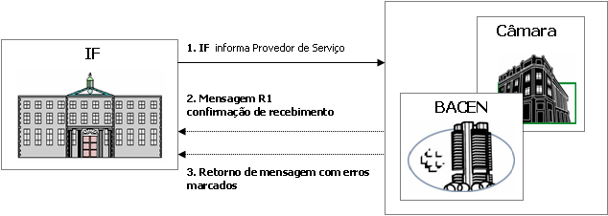
Fluxo 6 – Informação com resposta

Slide 11
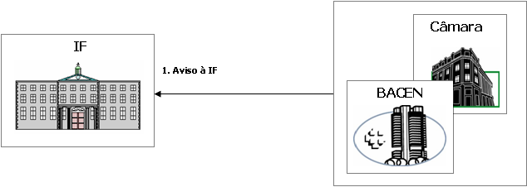
Fluxo 7 - Aviso

Slide 12
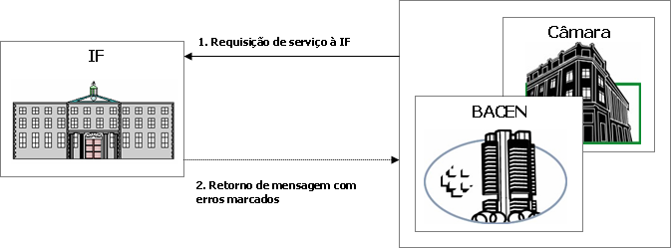
Fluxo 11 - Requisição de Serviço à IF

Slide 13
Modificações no mediador e na linguagem
Mediador (BACEN) tem uma postura ativa no processo, isto é, ele pode enviar mensagens aos demais participantes do sistema aberto.
  Diferente do bloqueio que era feito até este momento.
  Pode ser implementado com actions especificos para isto.

Slide 14
Fluxos de Operações
O fluxo de operação define o fluxo de mensagens que deve ser adotado, na seqüência descrita, para a conclusão de uma operação.
Os conteúdos dos números de controle anotados nos fluxos são meramente ilustrativos.

Slide 15
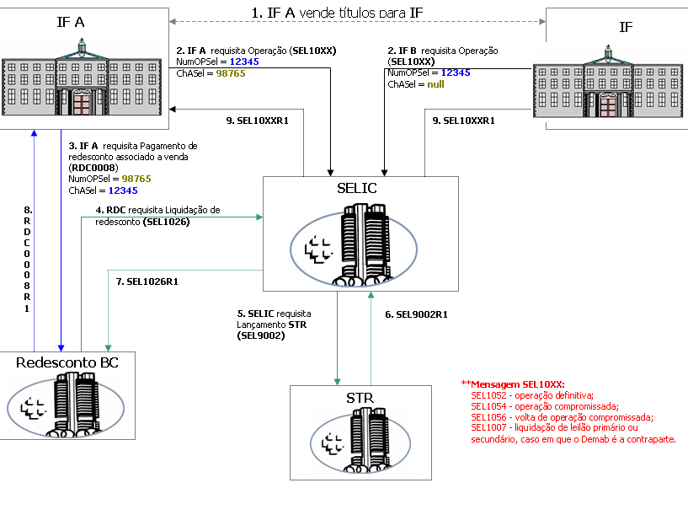
Amortização/Liquidação de
Redesconto associado a Operação de Venda

Slide 16
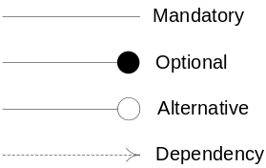
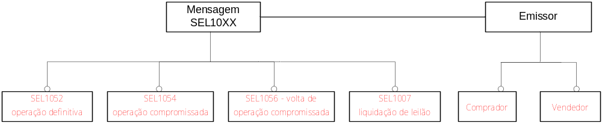
Análise de Domínio

Slide 17
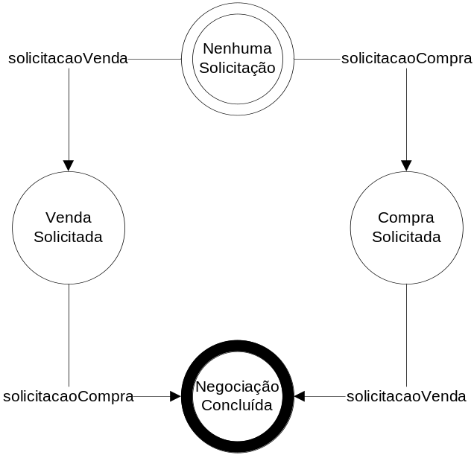
Exemplo de especificação
<LawOrganization id="bc" name="Banco Central">
<Role id="comprador" />
<Role id="vendedor" />
<Scene id="negociacao" time-to-live="infinity">
<xi:include href="./SELIC-Protocol.xml"/>
<Creators>
<Creator role_ref="comprador"/>
<Creator role_ref="vendedor"/>
</Creators>
<Entrance>
<Participant role_ref="comprador" limit="1">
<State ref="nenhumaSolicitacao"/>
<State ref="vendaSolicitada"/>
</Participant>
<Participant role_ref="vendedor" limit="1">
<State ref="nenhumaSolicitacao"/>
<State ref="compraSolicitada"/>
</Participant>
</Entrance>
</Scene>
</LawOrganization>

Slide 18
Exemplo de especificação
<Protocol id="negotiation-protocol">
<Messages>
<Message id="solicitacaoCompraMsg" performative="inform">
<Content>
<Entry key="CodMsg" />
<Entry key="NumCtrlIF" /> <Entry key="ISPBIF" />
<Entry key="NumOpSEL" /> <Entry key="DtOp" />
<Entry key="CtCed" />
<Entry key="CtCes" />
<Entry key="TpDeb_Cred" /> <Entry key="IFLiqdantCed" /> <Entry key="IFLiqdantCes" /> <Entry key="IdentdTitSEL" /> <Entry key="DtVenc" />
<Entry key="PU" />
<Entry key="QtdTit" />
<Entry key="VlrFinanc" />
<Entry key="NivelPref" /> <Entry key="ChASEL" /> <Entry key="DtMovto" />
</Content>
<Sender role-ref="comprador" role-instance="$theSender" />
<Receivers>
<Receiver role-ref="vendedor" role-instance="$receiver" />
</Receivers>
</Message>
<Message id="solicitacaoVendaMsg" performative="inform">
<Content>…</Content>
<Sender role-ref="vendedor" role-instance="$receiver" />
<Receivers>
<Receiver role-ref="comprador" role-instance="$theSender" />
</Receivers>
</Message>
</Messages>
<States>
<State id="nenhumaSolicitacao" type="initial" label="Estado Inicial" />
<State id="compraSolicitada" type="execution"
label="Pedido de Compra Solicitado" />
<State id="vendaSolicitada" type="execution"
label="Pedido de Venda Solicitado" />
<State id="negociacaoFinalizada" type="success"
label="Negociacao Concluida" />
</States>
<Transitions>
<Transition id="solicitarCompra" from="nenhumaSolicitacao" to="compraSolicitada" ref="solicitacaoCompraMsg" event-type="message_arrival" />
<Transition id="solicitarVenda" from="nenhumaSolicitacao" to="vendaSolicitada" ref="solicitacaoVendaMsg" event-type="message_arrival" />
<Transition id="confirmarCompra" from="vendaSolicitada" to="negociacaoFinalizada" ref="solicitacaoCompraMsg" event-type="message_arrival" />
<Transition id="confirmarVenda" from="compraSolicitada" to="negociacaoFinalizada" ref="solicitacaoVendaMsg" event-type="message_arrival" />
</Transitions>
</Protocol>

Slide 19
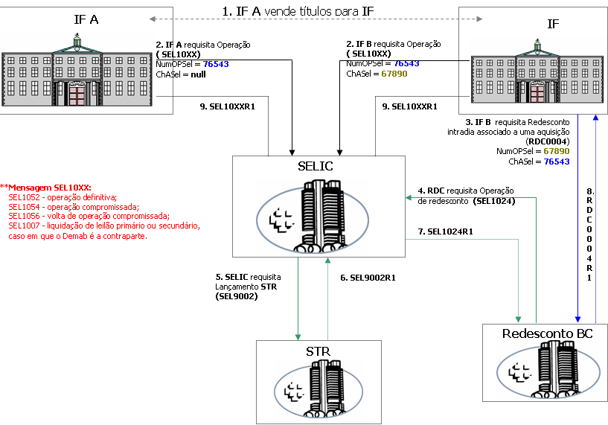
Concessão de Redesconto associado a Operação de Compra

Slide 20
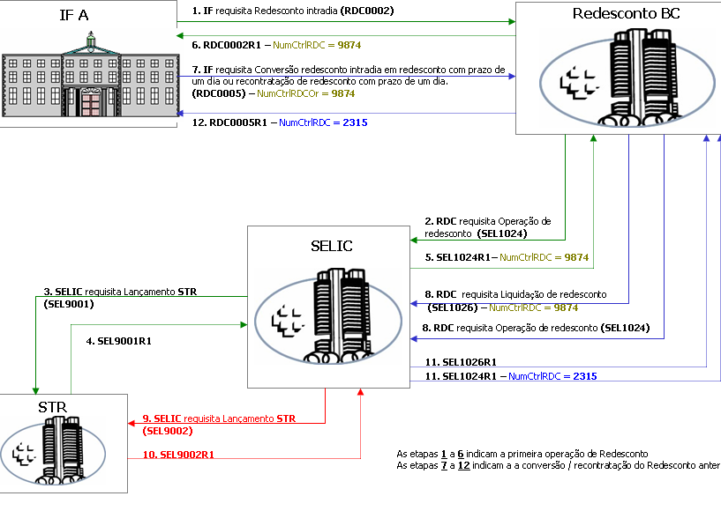
Conversão de Redesconto Intradia para Redesconto com prazo de um dia

Slide 21
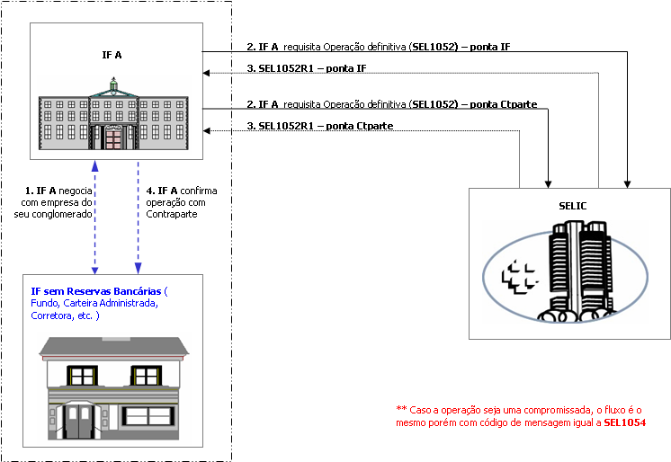
Operação com conta individualizada e com liquidação na própria IF

Slide 22
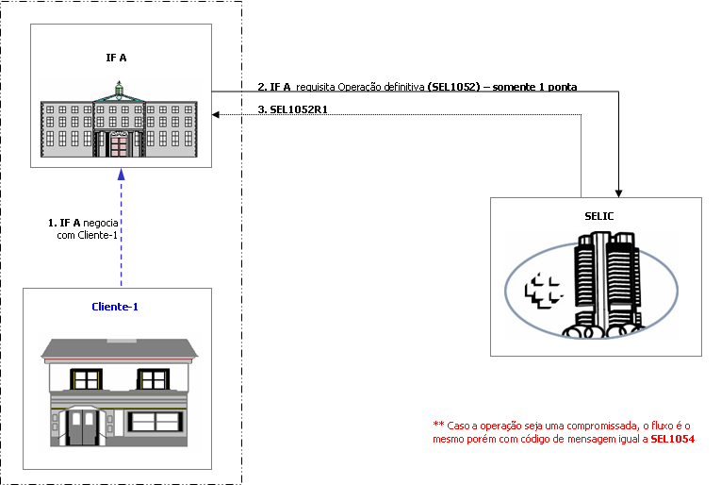
Operação com conta Cliente-1

Slide 23
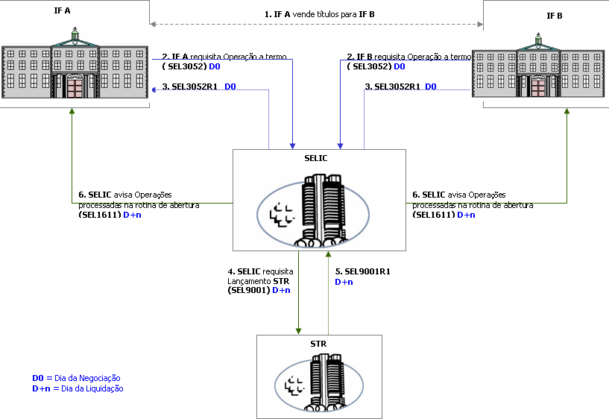
Operação a Termo

Slide 24
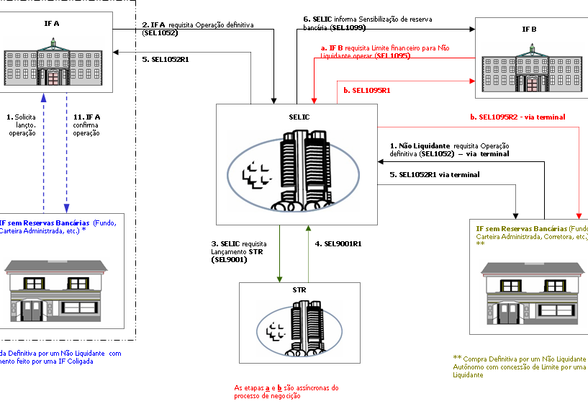
Operação com utilização de Limite de Crédito

Slide 25
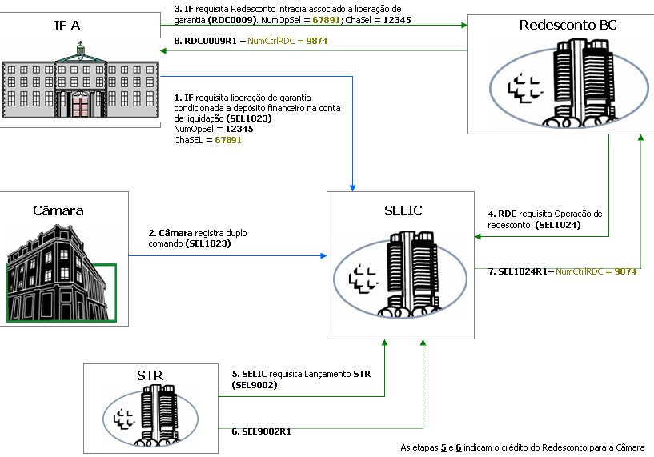
IF Requisita Redesconto Intradia associado a liberação de garantia da Câmara LDL

